Slide 1
MIT LIFTLAB · NATIONAL COMPETITION 2026
From Nanostores
→ Classrooms.
Una historia de un modelo malo, datasets que lo salvaron, 100 voces que lo enfocaron — y un plan para la salud infantil.
INSTITUCIÓN
PROGRAMA
MÉTODO
EQUIPO
Tec de Monterrey · Campus SLP
Ing. Mecatrónica · 4° Sem.
Regresión → RF → Encuesta → MC
Ita · Marcos · Torres
Notes:
[APERTURA — Fernanda]
Buenas tardes. Somos Fernanda, Alexis y Carlos.
Esta es la historia de un proyecto que empezó mal — con un modelo estadístico básico que no servía — y de cómo, al darnos cuenta, lo expandimos con datos oficiales, salimos a hablar con cien personas reales, y construimos un plan centrado en ellas.
Empieza con una voz que no es la nuestra.

Slide 2
VIDEO · TESTIMONIO DE LA TENDERA
▶
[ INSERTAR VIDEO AQUÍ ]
La voz de quien vive el problema desde el mostrador.
Doña [Nombre] · Tiendita de abarrotes · San Luis Potosí
Notes:
[Antes]: "Cuando hablamos de obesidad infantil, normalmente hablamos de cifras. Hoy queremos empezar diferente. Esta es Doña [Nombre], dueña de una tiendita en San Luis Potosí. Le pedimos que nos contara qué ve detrás del mostrador todos los días."
[REPRODUCIR VIDEO — 45–60 seg]
[Después]: "Doña [Nombre] no es el problema. Es testigo del problema. Y los datos confirman lo que ella ve."

Slide 3
DASHBOARD · LA CRISIS
La fotografía nacional.
NIÑOS 5–11 AÑOS · ENSANUT 2020–2024
ADOLESCENTES 12–19 AÑOS · ENSANUT 2020–2024
36.6%
40.1%
con sobrepeso u obesidad
con sobrepeso u obesidad
1.1M
7 de 10
2 h/sem
+5.8pp
tienditas en México
escolares sin actividad física
EF en secundaria (antes 5h)
obesidad varones 2006→2022
INEGI DENUE 2024
SEP 2025
SEP Plan 2022
ENSANUT Continua
Notes:
[Fernanda]
México tiene una de las crisis de obesidad infantil más severas del mundo. No es opinión: tres de cada diez niños de cinco a once años viven con sobrepeso u obesidad. Cuatro de cada diez adolescentes.
Y la tendencia empeora. Mientras tanto, 1.1 millones de tienditas son el primer punto de acceso a comida en comunidades vulnerables, y la escuela, que antes tenía hasta cinco horas semanales de educación física, hoy tiene dos.
El sistema ya nombró el problema — *Vida Saludable* en la Nueva Escuela Mexicana. Pero un eje articulador sin horas ni capacitación es una buena intención sin músculo. Ahí entró nuestro proyecto.

Slide 4
DASHBOARD · PRIMER INTENTO · REGRESIÓN LINEAL SIMPLE
Empezamos con lo más básico. Y no fue suficiente.
Hipótesis inicial: más tienditas por habitante → más obesidad. Lo probamos con OLS simple a nivel estatal (n=32).
MODELO M1 — OLS BIVARIADO
¿POR QUÉ FALLÓ?
obesidad ~ densidad_tienditas
→ Una sola variable no captura un fenómeno multifactorial.
β = −0.30
→ Los estados con más tienditas (Guerrero, Oaxaca, Chiapas) son también los más marginados — y eso enmascara el efecto real.
p = 0.162 · No significativo
R² = 0.064
→ OLS bivariado no controla por urbanización, ingreso, ni acceso real a comida.
Solo 6% de varianza explicada
→ No teníamos datos conductuales — solo geografía de comercios.
DIAGNÓSTICO
El modelo es básico y horrible.
DECISIÓN → Si una variable no alcanza, traigamos más. Y si el modelo no ve causas, salgamos a preguntar.
Notes:
[Carlos]
Aquí empezó el proyecto, y aquí casi fracasa.
Hipótesis inicial: si las tienditas son el primer punto de acceso a comida ultraprocesada, debe haber una correlación visible entre su densidad y la obesidad infantil. Probamos con la regresión más simple posible: una variable, 32 estados.
Los números fueron malos. R² de 0.064 — el modelo explicaba el 6% de la varianza. El coeficiente era negativo, lo opuesto a lo que esperábamos, y ni siquiera era significativo: p de 0.16.
En una propuesta seria, ese resultado pide tres reacciones. Primero, honestidad: el modelo es básico y no sirve solo. Segundo, expansión: traer más variables, controlar por factores estructurales. Tercero, complementariedad: si los datos estatales no muestran causas — solo geografía — hay que ir a hablar con las personas.
Y eso es lo que hicimos a continuación.

Slide 5
DASHBOARD · LA EXPANSIÓN · 6 DATASETS OFICIALES
Trajimos los datos oficiales que sí nos faltaban.
INEGI DENUE 2024 · ENSANUT Continua 2020–2024 · ENIGH 2022 · CONAPO 2020 · Anuarios de Morbilidad · SEP Plan 2022
MODELO M2 — OLS CONTROLADO
RANDOM FOREST · 8 VARIABLES
+ marginación + urbanización
DENUE + ENSANUT (act. física, F&V, refrescos, gasto) + CONAPO + diabetes T2
β = +0.99
R² = 0.929
p < 0.001 ✓ significativo
500 árboles · importancia por permutación
R² = 0.634 (adj. 0.595)
TOP PREDICTORES (importancia)
10× la varianza explicada del M1.
01
Actividad física
0.108
EL HALLAZGO
02
Bebidas azucaradas
0.098
El signo se invierte. Al controlar por marginación, las tienditas SÍ correlacionan positivamente con la obesidad — el efecto estaba enmascarado por la pobreza rural.
03
Frutas y verduras
0.087
08
Densidad tienditas
0.004
El predictor #1 es la actividad física → el problema más modificable con intervención escolar.
Notes:
[Carlos]
Si el modelo simple falla, no se abandona el proyecto — se expande.
Trajimos seis datasets oficiales: INEGI DENUE para tienditas, ENSANUT Continua para obesidad y comportamiento, ENIGH para gasto en alimentos, CONAPO para marginación, Anuarios de Morbilidad para diabetes en menores.
Ocurrieron dos cosas, ambas valiosas.
Primero: la regresión controlada. Al añadir marginación y urbanización, el R² subió de 0.064 a 0.634 — diez veces más varianza explicada. Y el coeficiente de densidad de tienditas SE INVIRTIÓ: pasó de negativo a positivo, ahora con p<0.001. ¿Por qué? Porque los estados con más tienditas son los más pobres y rurales — Guerrero, Oaxaca, Chiapas — que paradójicamente tienen menor obesidad. La pobreza enmascaraba el efecto. Una vez que controlamos por eso, las tienditas sí correlacionan con obesidad.
Segundo: el Random Forest sobre las 8 variables. Y aquí está el hallazgo más útil: el predictor más importante no son las tienditas. Es el cumplimiento de actividad física, con una correlación de menos 0.91 con la obesidad adolescente. Las tienditas quedaron últimas con importancia de 0.004.
Eso reorientó toda la propuesta. No se trata de regular comercios. Se trata de mover la variable más modificable: la actividad física en los adolescentes.

Slide 6
DASHBOARD · ¿POR QUÉ HICIMOS NUESTRA PROPIA ENCUESTA?
Los datos oficiales nos dieron correlaciones. Necesitábamos causas.
LO QUE LOS MODELOS NOS DIERON
LO QUE NOS FALTABA
✓
Correlaciones estatales fuertes
Causa real
Por qué se elige la comida procesada
✓
Predictor dominante identificado (AF)
Tiempo
Si la barrera es estructural o cultural
Padres
Qué tan preocupados están, qué hacen sus hijos
✓
Efecto controlado de tienditas confirmado
Voluntad
Si la gente cambiaría con más recursos
✓
Mapa cuantitativo del problema
Soluciones
Qué pide la propia población
PERO NO RESPONDÍAN
DECISIÓN
¿Por qué la gente compra lo que compra? ¿Por qué no cocinan en casa?
Hacer nuestra propia encuesta. n > 100. Población real, no agregados estatales.
Notes:
[Alexis]
Cuando los modelos cuantitativos terminaron de hablar, nos dimos cuenta de algo importante: nos habían dado el QUÉ y el CUÁNTO, pero no el POR QUÉ.
Sabíamos que la actividad física es el predictor más fuerte. Sabíamos que los estados más urbanos tienen más obesidad. Sabíamos que las tienditas, controlando otras variables, sí correlacionan.
Pero no sabíamos qué decide una madre o un padre cuando llega a casa a las 8 de la noche y tiene que dar de cenar. No sabíamos qué compran los hijos cuando reciben dinero. No sabíamos si la barrera principal es el tiempo, el dinero, la educación o la voluntad.
Por eso diseñamos nuestra propia encuesta. Aplicada en San Luis Potosí, con población real, no agregados estatales. Estructurada en dos pistas — padres y no padres — para no perder ningún ángulo.
Esto no es complementario al análisis. Es el corazón del análisis.

Slide 7
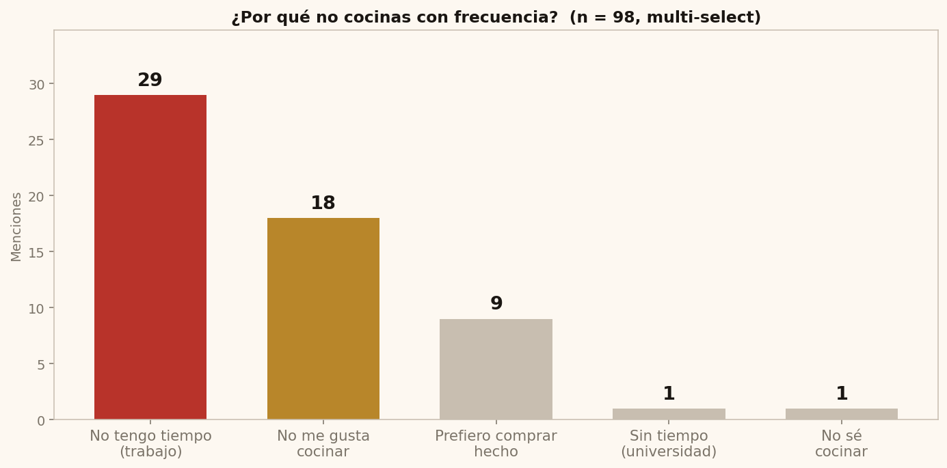
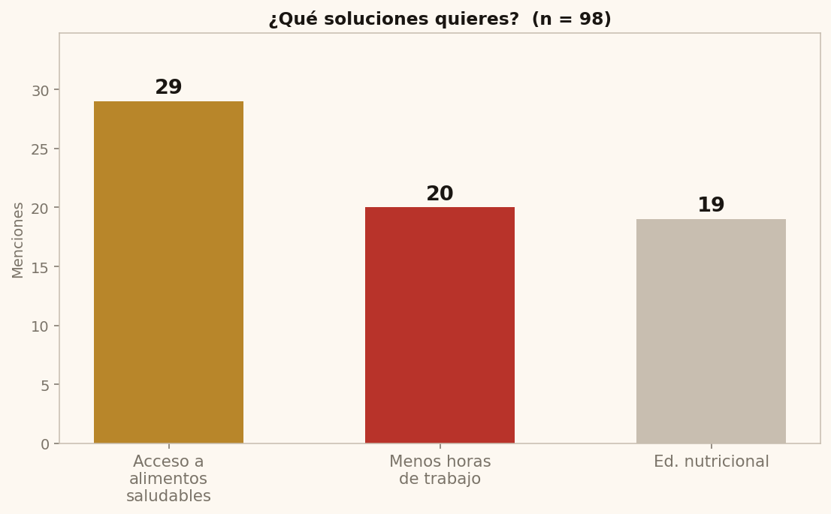
DASHBOARD · LA ENCUESTA · 100+ RESPUESTAS EN SAN LUIS POTOSÍ
Hablamos con cien personas. Esto es lo que nos dijeron.
SAN LUIS POTOSÍ · DIC 2025 – ENE 2026 · 2 PISTAS: PADRES (28) / NO PADRES (70) · EDADES <18 a >50
38
79%
80/98
27
dicen 'no tengo tiempo por el trabajo'
padres preocupados porque sus hijos comen mal
cambiarían hábitos con más tiempo o recursos
piden educación nutricional explícitamente
Notes:
[Alexis]
Cien personas. San Luis Potosí. Diciembre y enero.
La barra más alta de la izquierda no necesita explicación: 38 personas, la respuesta más frecuente con amplio margen, dicen que no cocinan porque no tienen tiempo por el trabajo. Más que las que dicen que no les gusta cocinar.
Ese dato es estructural. La gente no es ignorante, no es perezosa, no le falta motivación. Le falta tiempo. Físicamente.
Ahora la derecha: cuando preguntamos qué soluciones quieren, las dos respuestas más pedidas fueron acceso a alimentos saludables y educación nutricional. La gente nos estaba diciendo, sin que se lo preguntáramos directamente, qué intervención están dispuestos a recibir.
Y los números de abajo: 79% de los padres están preocupados por la alimentación de sus hijos. 80 de 98 personas dicen que cambiarían sus hábitos con más tiempo o recursos. 27 piden explícitamente programas de educación nutricional.
La motivación no es el problema. La estructura sí. Y la población misma nombra la solución.

Slide 8
EL MOMENTO DE CLARIDAD
"No tengo tiempo debido al trabajo."
— respuesta #1 · 38 menciones · 100 personas reales · San Luis Potosí · Dic 2025
La población no necesita permiso. Necesita herramientas.
Si el tiempo es estructural — si las familias no pueden cocinar distinto porque trabajan más de lo que el día permite — entonces el cambio no llega regulando las tienditas. Llega equipando a los adolescentes dentro del sistema que ya existe: la escuela.
MODELOS: predictor #1 = actividad física (r = −0.911) ENCUESTA: la población misma pide educación nutricional → El plan ya estaba en los datos.
Notes:
[PAUSA — bajar el ritmo]
Una frase. Dicha por 38 personas que no se conocen entre sí.
Si el tiempo es estructural, no podemos cambiar a los adultos de hoy. Pero sí podemos equipar a los adolescentes de mañana.
Los modelos cuantitativos lo confirman: el predictor más fuerte de obesidad adolescente es la actividad física, con correlación de −0.91. La encuesta lo confirma desde el otro lado: la gente pide educación nutricional explícitamente.
Cuantitativo y cualitativo apuntan al mismo lugar. El plan ya estaba en los datos. Solo había que construirlo.

Slide 9
DASHBOARD · EL PLAN · CENTRADO EN PERSONAS
Cinco componentes. Diseñados desde lo que la gente nos dijo.
Secundaria (12–15 años) · Refuerzo a EF + Vida Saludable · Sobre lo que ya existe en el NEM 2022
A
B
C
D
E
EF 2h → 3h
Auditoría Tienditas
Capa Estructural
CPD Docente
Puente Familiar
Alfabetización aplicada: etiquetas, snack ≤20 MXN, mapeo del entorno
Ciencia ciudadana 30 min bisemanal Dataset nacional geolocalizado
Nudges en tiendas socias Reposicionamiento de productos
8h asíncrona + 4h opcional Pedagogía de autonomía
Invitación mensual No es tarea Respeta el tiempo
ANCLA EN DATOS
ANCLA EN DATOS
ANCLA EN DATOS
ANCLA EN DATOS
ANCLA EN DATOS
Responde al predictor #1 (actividad física)
Responde a las tienditas como entorno obesogénico
Responde a la falta de tiempo en el punto de venta
Asegura fidelidad de implementación
Responde a la barrera #1 de la encuesta
Costo: MXN 12,000/escuela/año · Nacional: MXN 420M · < 0.1% presupuesto SEP · Sin reforma legislativa
Notes:
[Fernanda]
Aquí está el plan. Lo importante es que cada componente está anclado en un hallazgo concreto, no en una opinión.
A: La tercera hora de EF no es deporte adicional. Es alfabetización aplicada. Leer una etiqueta de un producto real de la tiendita, diseñar un snack saludable con 20 pesos, mapear el entorno alimentario. Responde directamente al predictor número uno del Random Forest: la actividad física.
B: Auditorías bisemanales de tienditas. Es ciencia ciudadana, y produce un dataset geolocal que México hoy no tiene. Responde a las tienditas como nodo obesogénico identificado por la regresión controlada.
C: La capa estructural. Nudges en el punto de venta con tienderos voluntarios. Responde directamente a lo que la encuesta dijo: la decisión de compra se toma en segundos, no en la clase del martes.
D: La capacitación docente. Asegura que los maestros enseñen con pedagogía de autonomía, no dando cátedra. La fidelidad se mide.
E: El puente familiar. Una invitación mensual — nunca tarea. Respeta el hallazgo más importante de la encuesta: la barrera número uno es el tiempo.
Doce mil pesos por escuela al año. Escalado a 35 mil secundarias: 420 millones. Menos del 0.1% del presupuesto federal de educación. Sin necesidad de reforma legislativa.

Slide 10
DASHBOARD · MONTE CARLO · PROBAMOS EL PLAN ANTES DE PROPONERLO
5,000 corridas. 5 escenarios. Incertidumbre honesta.
OPTIMISTA
CENTRAL
CONSERVADOR
NULO ★
BASELINE
−0.95 kg/m²
−0.68 kg/m²
−0.30 kg/m²
0.00 kg/m²
+0.45 kg/m²
Cota superior IC 95%
Estimaciones punto publicadas
Cota inferior publicada
MA 2021 largo plazo
Sin intervención crecimiento
PARÁMETROS DE EFECTO — META-ANÁLISIS PUBLICADOS
Componente
ΔIMC (kg/m²)
IC 95%
Fuente
Nutrición sola (Silveira 2013)
−0.33
(−0.55, −0.11)
Silveira et al.
Actividad física (Cochrane)
−0.13
(−0.22, −0.04)
Cochrane SR
AF + nutrición combinado (Cochrane)
−0.17
(−0.29, −0.06)
Cochrane SR
Ed. salud adolescentes (Brown 2020)
−0.06z
(−0.10, −0.03)
BMC PH 2020
Nulo largo plazo ★ (Hodder 2021)
0.00
(−0.05, +0.04)
Hodder 2021
★ El escenario nulo se incluye explícitamente. Si nuestro plan no mueve el IMC a largo plazo, lo decimos. Eso es ciencia honesta.
Notes:
[Carlos]
Una propuesta sin proyección es una opinión. Aquí está la nuestra.
Mil estudiantes simulados, 5,000 corridas por escenario, parámetros tomados de meta-análisis publicados — no inventados.
Escenario central: la intervención ralentiza el crecimiento del IMC en 0.68 kg/m² a cinco años. Aproximadamente seis puntos porcentuales menos de prevalencia de sobrepeso.
Pero la pieza más importante está en el cuarto escenario. Dice cero. Es el escenario nulo de largo plazo: hay un meta-análisis del 2021 que encontró que intervenciones escolares de largo plazo en niños no mueven el IMC. Lo incluimos. Si no lo incluyéramos, deberían sospechar de nosotros.
Y aún así, la propuesta sigue siendo defendible: los cambios en comportamiento de compra, en inventario de las tienditas, en la agencia crítica del estudiante — esos son medibles en semanas, no en años.

Slide 11
VIDEO · VALIDADOR #1 · INVESTIGACIÓN EDUCATIVA
▶
[ INSERTAR VIDEO AQUÍ ]
Dr. José Manuel Olais Govea
Tec de Monterrey · Campus SLP · INVESTIGACIÓN EDUCATIVA
Notes:
[Alexis]: "Para someter el plan a prueba, lo presentamos a cinco voces externas. El primero: Dr. José Manuel Olais Govea, investigador del Tec Campus SLP."
[VIDEO ~75 seg]
[Después]: "Del Dr. Olais retuvimos [su punto clave]."

Slide 12
VIDEO · VALIDADOR #2 · INVESTIGACIÓN EDUCATIVA
▶
[ INSERTAR VIDEO AQUÍ ]
Dr. Leopoldo Zúñiga Silva
Tec de Monterrey · Campus SLP · INVESTIGACIÓN EDUCATIVA
Notes:
[Alexis]: "El segundo investigador, Dr. Leopoldo Zúñiga Silva, también del Tec SLP."
[VIDEO ~75 seg]
[Después]: "Su aporte: [tema central]. Reforzó nuestra decisión de [ajuste]."

Slide 13
VIDEO · VALIDADOR #3 · IMPLEMENTACIÓN INSTITUCIONAL
▶
[ INSERTAR VIDEO AQUÍ ]
Director · Sec. Téc. 78
Matehuala · San Luis Potosí · IMPLEMENTACIÓN INSTITUCIONAL
Notes:
[Alexis]: "La validación académica no basta. Entrevistamos al director de la Sec. Téc. 78 — donde, si esto se pilotea, ocurriría primero."
[VIDEO ~75 seg]
[Después]: "Aprendizaje operativo: [restricción]. Por eso incluimos el fallback."

Slide 14
VIDEO · VALIDADOR #4 · PRÁCTICA EN AULA
▶
[ INSERTAR VIDEO AQUÍ ]
Docente de Secundaria
Practicante de fitness · PRÁCTICA EN AULA
Notes:
[Alexis]: "Cuarto: un docente de secundaria en activo, además practicante de fitness."
[VIDEO ~75 seg]
[Después]: "Lo que dijo y nosotros no habíamos visto: [punto inesperado]. Para eso sirve la validación."

Slide 15
VIDEO · VALIDADOR #5 · VOZ ESTUDIANTIL / ED. EMERGENTE
▶
[ INSERTAR VIDEO AQUÍ ]
Estudiante de Educación
Background físico-deportivo · VOZ ESTUDIANTIL / ED. EMERGENTE
Notes:
[Alexis]: "La voz que más fácil se olvida: una estudiante de licenciatura en Educación con background deportivo."
[VIDEO ~75 seg]
[Después]: "Su frase: '[cita]'. Si los estudiantes no le ven sentido, ningún diseño funciona."

Slide 16
CIERRE · MIT LIFTLAB NATIONAL COMPETITION 2026
De los datos a las aulas.
De un modelo malo a un plan basado en evidencia para la salud infantil en México.
Fernanda Ita
Alexis Marcos
Carlos Torres
INVESTIGACIÓN EDUCATIVA
INVESTIGACIÓN DE CAMPO
MODELADO CUANTITATIVO
Literatura sistemática Marco curricular NEM Codificación entrevistas
Instrumento de encuesta Expertos y validación Síntesis cualitativa
Regresión + Random Forest Monte Carlo · Plataforma
0.064 → 0.634
r = −0.911
100+
5,000
R² del primer modelo al modelo expandido
actividad física vs obesidad (RF)
voces reales en SLP
corridas Monte Carlo
DATOS ABIERTOS · CÓDIGO ABIERTO · LICENCIA MIT · Tec de Monterrey · Campus SLP · Ing. Mecatrónica · 4° Semestre
Notes:
[Fernanda]
Esta es una historia donde empezamos mal — con un modelo simple que no servía — y donde, en lugar de esconderlo, lo usamos como punto de partida.
Trajimos seis datasets oficiales y subimos el R² de 0.064 a 0.634. Construimos un Random Forest que identificó la actividad física como el predictor número uno. Salimos a hablar con cien personas reales y entendimos que la barrera es el tiempo, no la voluntad. Diseñamos un plan centrado en personas. Lo probamos con Monte Carlo. Lo sometimos a cinco expertos.
Lo que proponemos no es revolucionario. Es modesto, barato, alineado al NEM, y honesto sobre lo que no sabemos.
Pero si funciona aunque sea a medias, le da a México algo que hoy le falta: una manera concreta, presupuestable, evaluable, de meter la salud infantil en el único lugar donde podemos alcanzarla a tiempo — el salón de clases.
Gracias.

